Slide 1
MPI
Carlos Gavidia
Iván Monterrubio
Javier Cortés
Gonzalo Machado

Slide 2
Qué vamos a ver ...
Qué es MPI. Características.
Funciones y llamadas.
Implementaciones.
Códigos de ejemplo.

Slide 3
¿Qué es MPI?
Especificación para programación de paso de mensajes.
Ofrece librerías de funciones para C, C++ y Fortran para el paso de mensajes entre procesos.
Trabaja sobre múltiples procesadores y ofrece las mismas ventajas que otros mecanismos de sincronización.

Slide 4
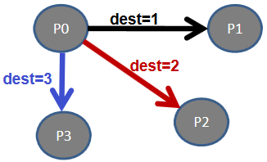
Principales características
Gran cantidad de implementaciones libres (MPICH, LAM).
Estandarizado y ofrece buenas prestaciones.
Diversas funcionalidades:
comunicación punto a punto.
Puede ser:
síncrona
asíncrona

Slide 5
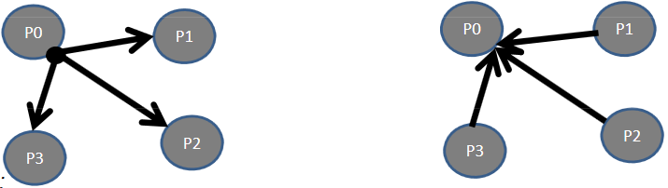
Principales características
comunicación colectiva (entre varios procesos)
puede ser con técnicas de sincronización (barreras) y transferencia de datos (broadcast + reduce).

Slide 6
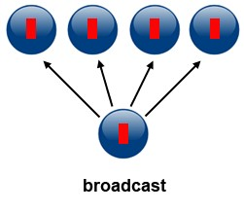
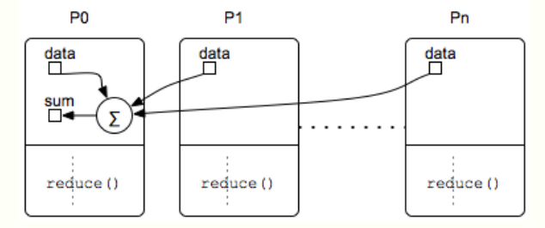
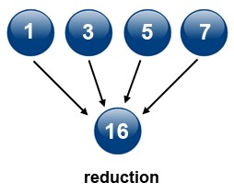
Principales características

Slide 7
Funciones y llamadas
#include "mpi.h"
int MPI_Init ( int *argc , char ***argv )
int MPI_Finalize ()

Slide 8
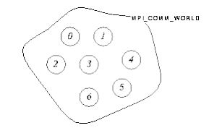
Funciones - Comunicadores
MPI_Comm_size ( MPI_Comm comm , int *size)
MPI_Comm_rank ( MPI_Comm comm , int *rank)

Slide 9
Funciones - Mensajes
int MPI_Send(void *buf, int count, MPI_Datatype dtype, int dest,int tag, MPI_Comm comm)
int MPI_Recv(void *buf, int count, MPI_Datatype dtype, int src,int tag, MPI_Comm comm, MPI_Status *stat)

Slide 10
MPI_CHAR | signed char
MPI_SHORT | signed short int
MPI_INT | signed int
MPI_LONG | signed long int
MPI_UNSIGNED_CHAR | unsigned char
MPI_UNSIGNED_SHOT | unsigned short int
MPI_UNSIGNED | unsigned int
MPI_UNSIGNED_LONG | unsigned long int
MPI_FLOAT | float
MPI_DOUBLE | double
MPI_LONG_DOUBLE | long double

Slide 11
Implementaciones
Se busca implementar el estándar en librerías, módulos y APIs.
Principalmente en C, C++ o Fortran. Cualquier lenguaje es válido.
MPICH - Argonne National Laboratory.
LAM/MPI - Centro de Supercomputación de Ohio.
MPICH2 - Argonne National Laboratory.
Open MPI.
MPI-MS - Microsoft.

Slide 12
Implementaciones
OPEN MPI
Implementación del estándar en código abierto gratuito.
Combina tecnologías y recursos de las implementaciones FT-MPI, LA-MPI, LAM/MPI y PACX-MPI.
Proyecto colaborativo.
Software de alto rendimiento.
Utilizado por HPC y la comunidad científica.
Versión 4.0.0 lanzada el 12 de noviembre de 2018.

Slide 13
Implementaciones
PYTHON
Existen varias implementaciones de MPI para Python:
mpi4py
PyMPI: variante del intérprete de Python
PyPar, MYMPI y ScientificPython: módulos de Python que necesitan ser importados

Slide 14
Implementaciones
JAVA
mpiJava: API equivalente a la de C++ que ofrece una biblioteca con recursos MPI. Es muy utilizada.
API MPJ: diseñada para a programación orientada a objetos.
.NET
MPI-MS: utilizada para la comunicación entre los nodos de procesamiento de un clúster.

Slide 15
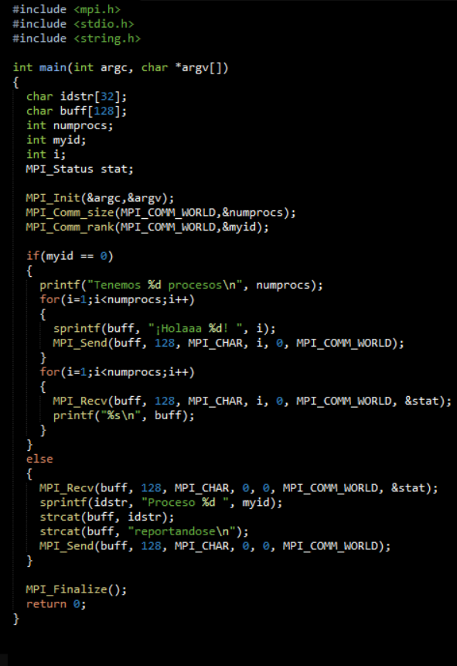
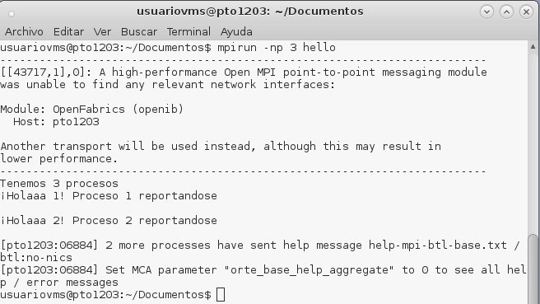
Ejemplos Código - MPI
Hello World!

Slide 16
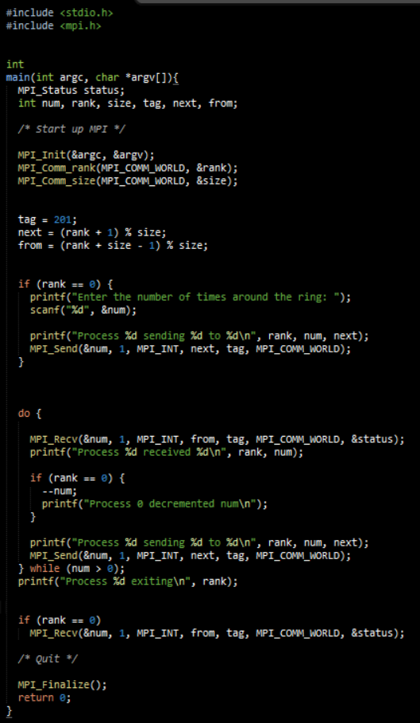
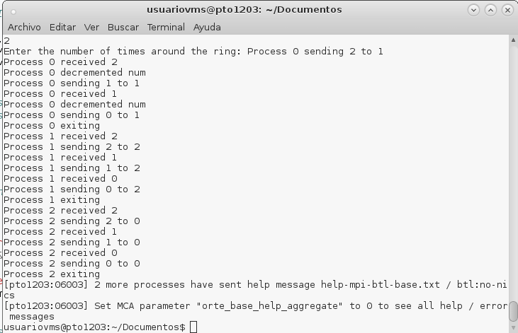
Ejemplos Código - MPI
Anillo

Slide 17
MUCHAS GRACIAS
¿PREGUNTAS?

